Slide 1



عنقود
العلوم واملجتمع

Slide 2



Slide 3
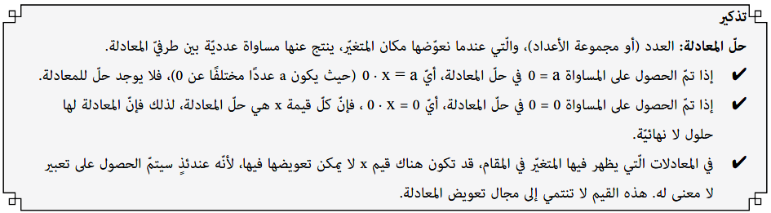

Slide 4

ص 236

Slide 5
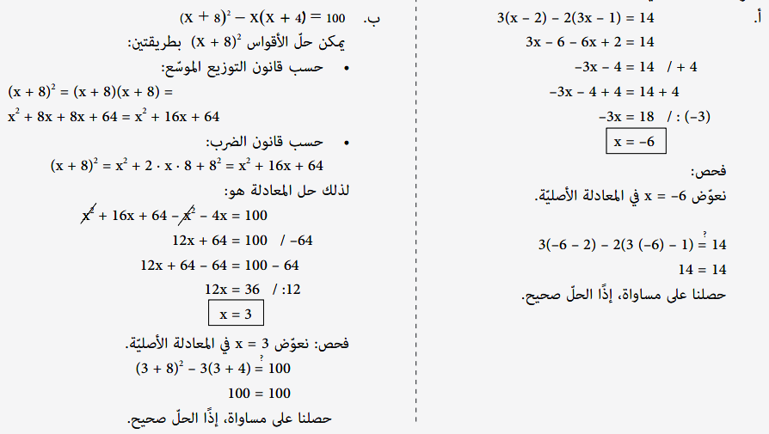

Slide 6
ص 237

Slide 7
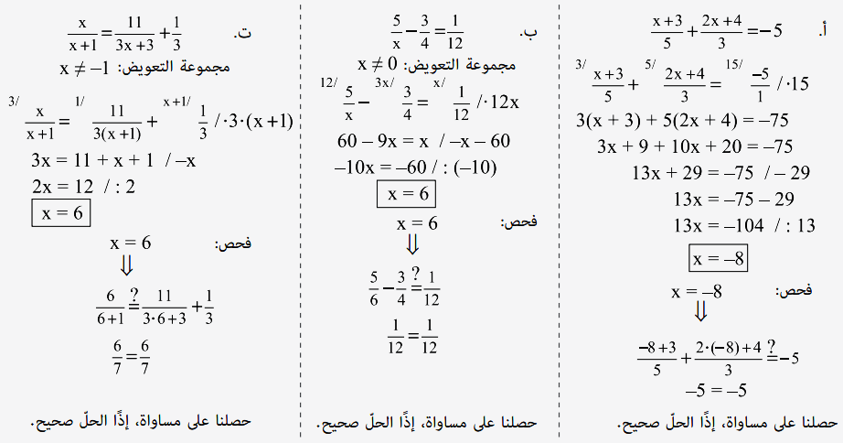

Slide 9
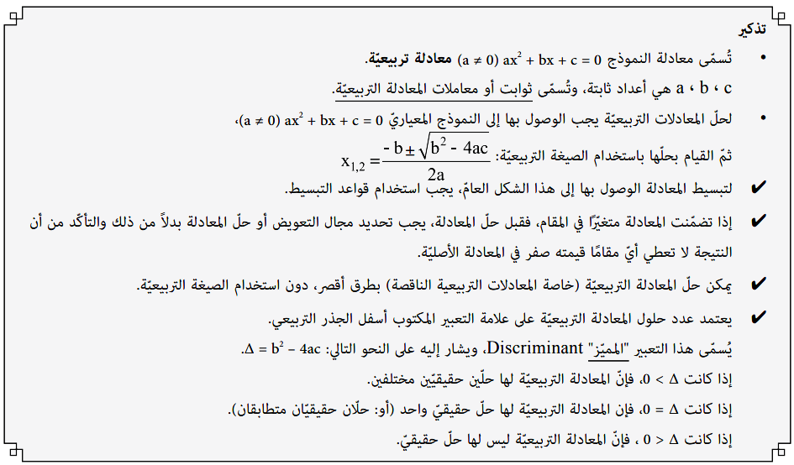

Slide 10
ص 239

Slide 11
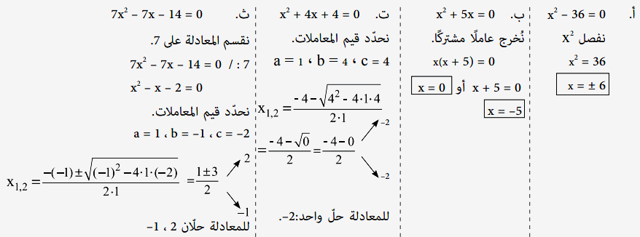

Slide 12
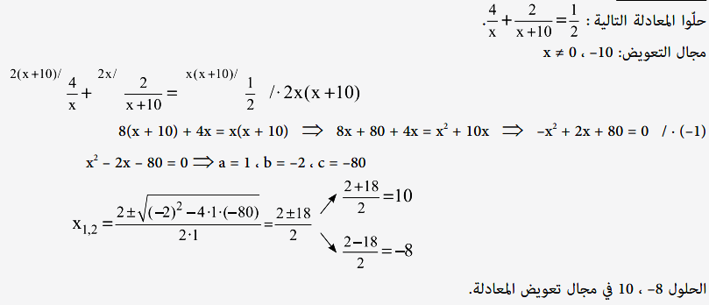

Slide 13



Slide 14

ص 241

Slide 15
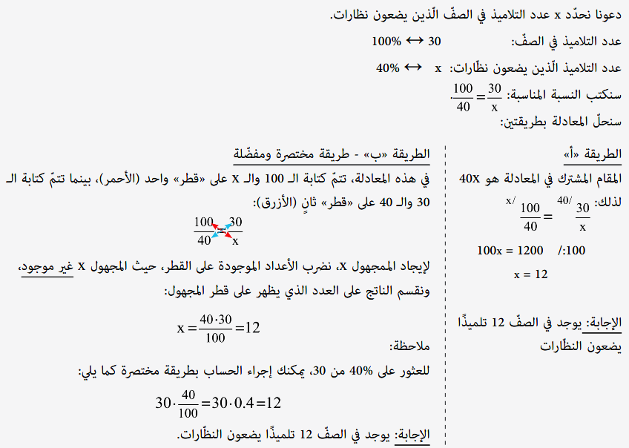

Slide 16


Slide 17

ص 242

Slide 18
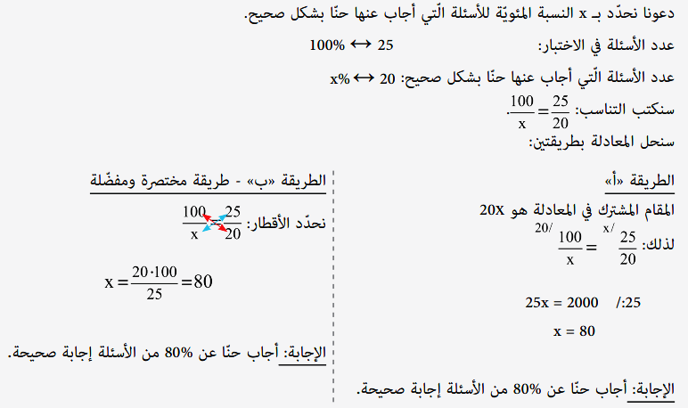

Slide 19


Slide 20
ص 243

Slide 21
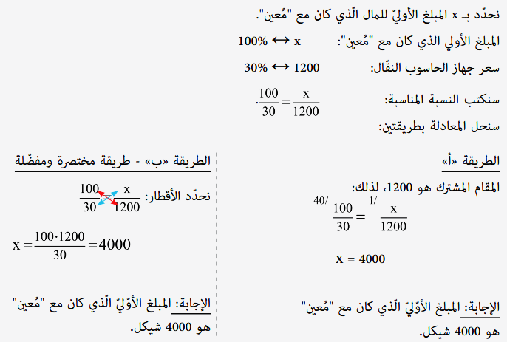

Slide 22



Slide 23
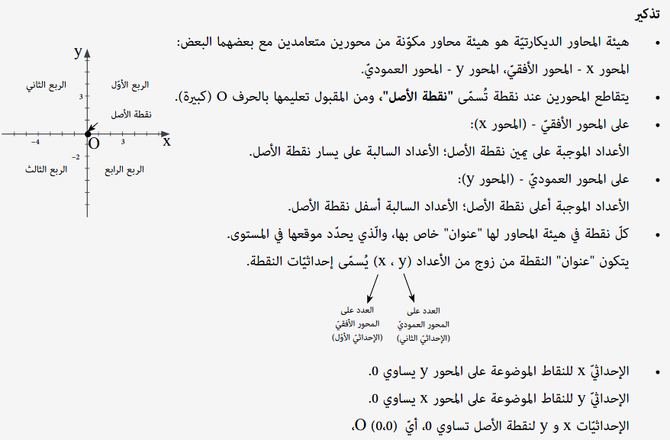

Slide 24
ص 246

Slide 25
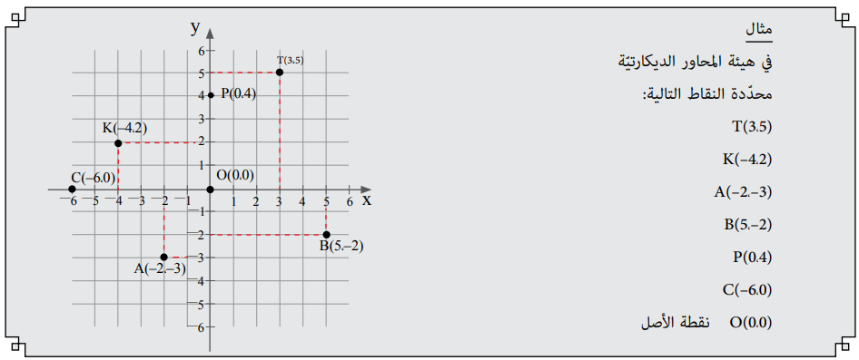

Slide 26


Slide 27
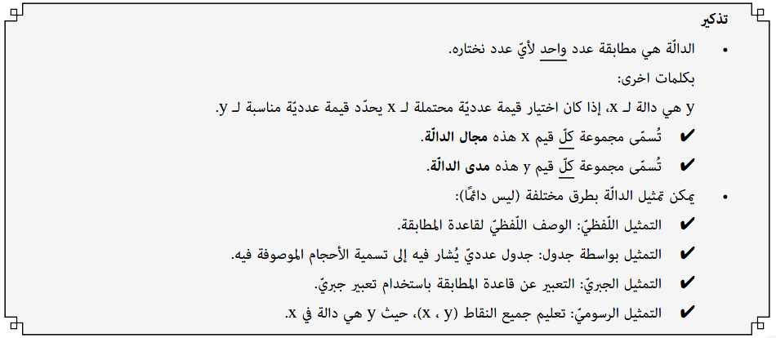

Slide 28
ص 247

Slide 29
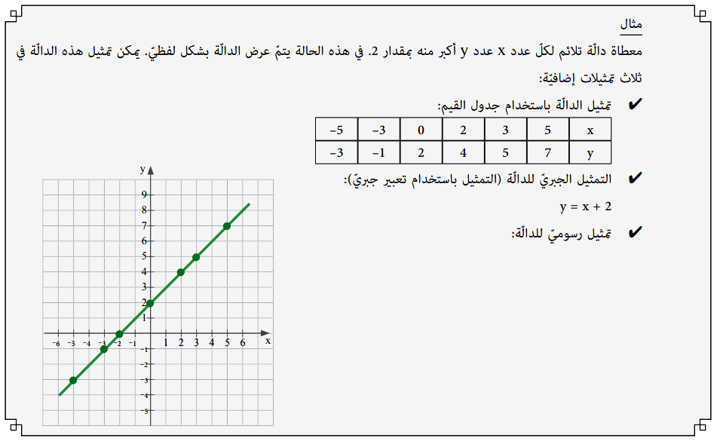

Slide 30


Slide 31
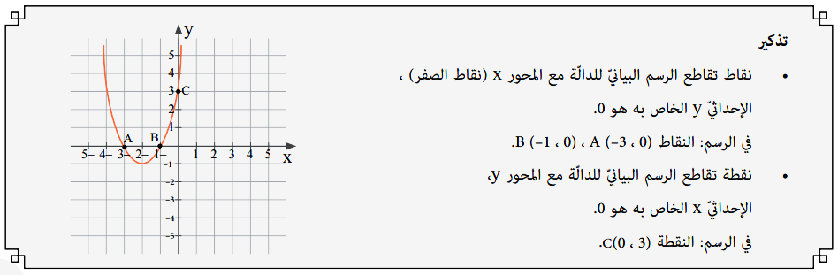

Slide 32


Slide 33
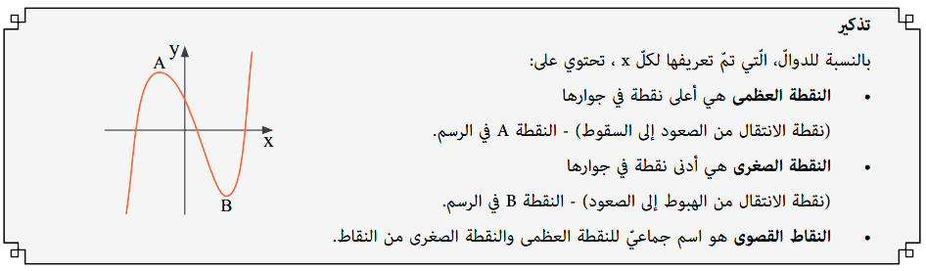

Slide 34


Slide 35
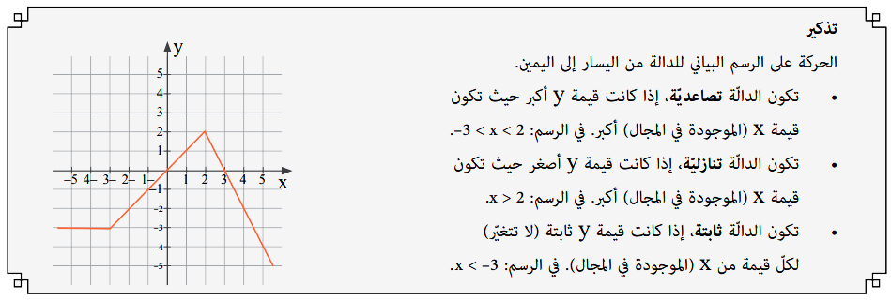

Slide 36


Slide 37
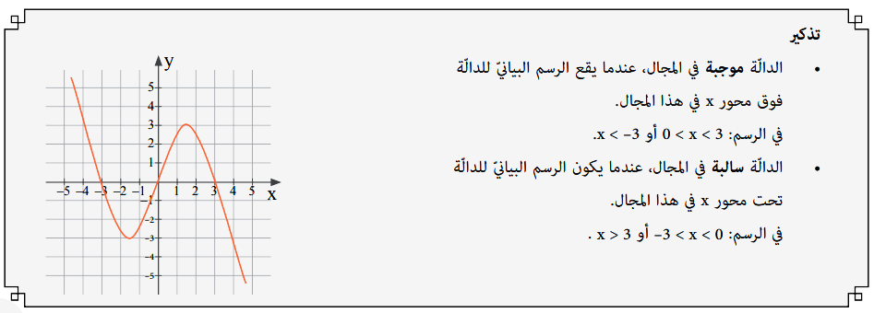

Slide 38


Slide 39
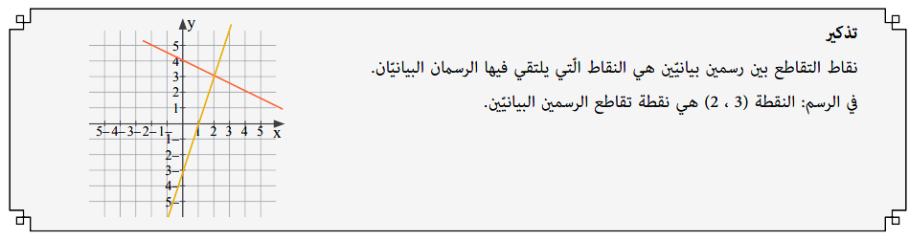

Slide 40


Slide 41
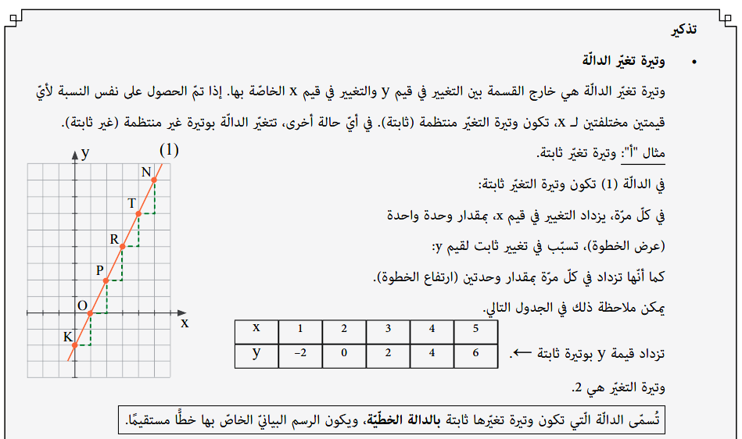

Slide 42
